Slide 1
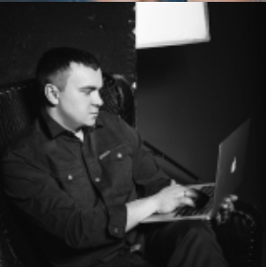
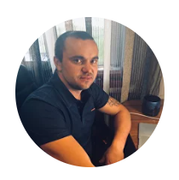
Цитата – на уроке
Самая непростительная ошибка – отказ от действия из-за страха ошибиться...
Алекс Дайвер

Slide 2









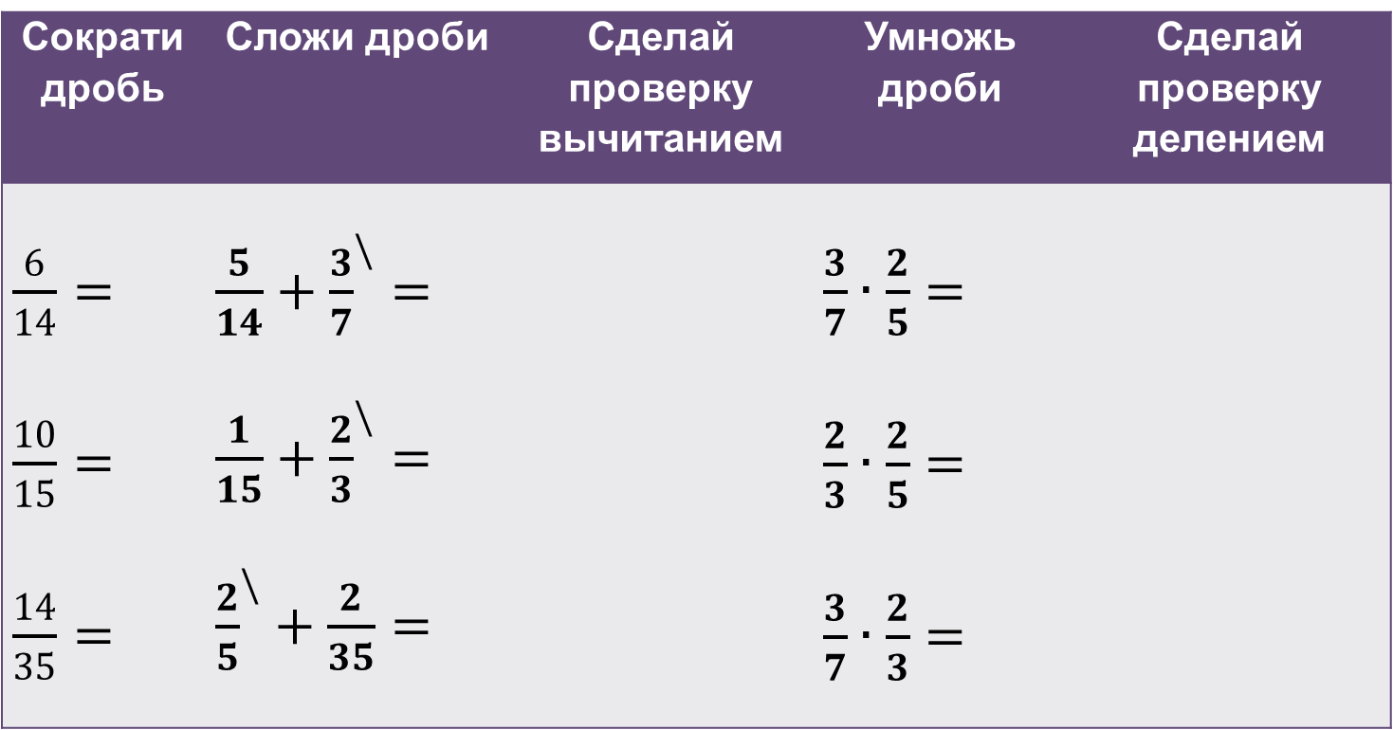














Устная математическая разминка
Сократи дробь | Сложи дроби | Сделай проверку вычитанием | Умножь дроби | Сделай проверку делением
$\frac{6}{14}=$ $\frac{10}{15}=$ $\frac{14}{35}=$ | $\frac{5}{14}+{\frac{3}{7}}^{\backslash }=$ $\frac{1}{15}+{\frac{2}{3}}^{\backslash }=$ ${\frac{2}{5}}^{\backslash }+\frac{2}{35}=$ |  | $\frac{3}{7}∙\frac{2}{5}=$ $\frac{2}{3}∙\frac{2}{5}=$ $\frac{3}{7}∙\frac{2}{3}=$
$$2$$
$$\frac{6}{35} :\frac{2}{5}= …=$$
$$\frac{4}{15} :\frac{2}{5}= …=$$
$$\frac{2}{7} :\frac{2}{3}= …=$$
$$2$$
$$\frac{11}{14}−{\frac{3}{7}}^{\backslash }=$$
$$\frac{11}{15}−{\frac{2}{3}}^{\backslash }=$$
$$\frac{16}{35}−\frac{2}{35}=$$
$$\frac{3}{7}$$
$$\frac{11}{14}$$
$$\frac{5}{14}$$
$$\frac{6}{35}$$
$$\frac{3}{7}$$
$$5$$
$$\frac{11}{15}$$
$$5$$
$$\frac{2}{3}$$
$$\frac{2}{3}$$
$$\frac{1}{15}$$
$$\frac{4}{15}$$
$$7$$
$$\frac{16}{35}$$
$$\frac{3}{7}$$
$$\frac{2}{5}$$
$$\frac{2}{5}$$
$$\frac{2}{7}$$

Slide 3

Деление обыкновенных дробей
Тема урока:
Цель урока:
Научиться Делить дробь на дробь
$$07.11.2022$$

Slide 4
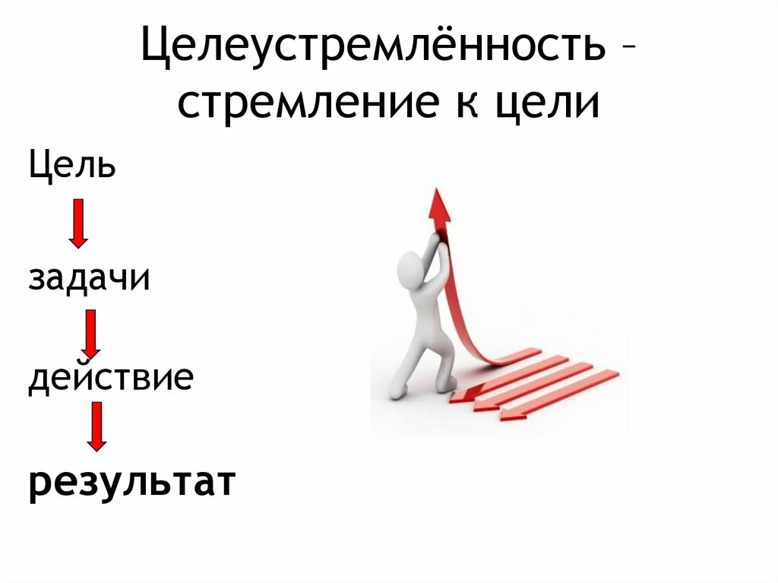
Задачи урока
1. ПОВТОРИТЬ связь сложения с вычитанием;
2. Связать ПО АНАЛОГИИ умножение с делением и получить ОТВЕТЫ в примерах на деление обыкновенных дробей;
3. Выдвинуть ГИПОТЕЗУ о том, как именно делить дробь на дробь, чтобы умножение проверялось делением, а деление - умножением;
4. Подтвердить выдвинутую ГИПОТЕЗУ и сформулировать АЛГОРИТМ деления дроби на дробь.

Slide 5
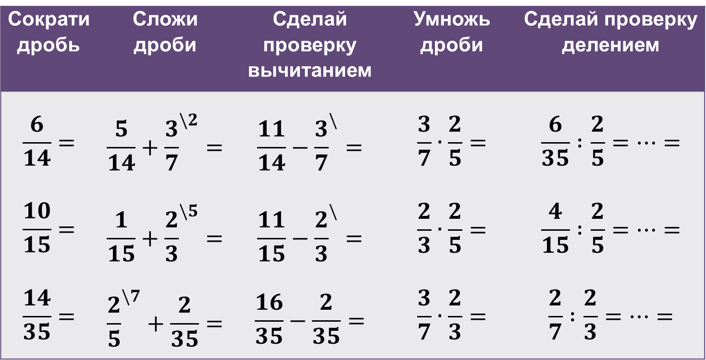
Письменная математическая разминка
Сократи дробь | Сложи дроби | Сделай проверку вычитанием | Умножь дроби | Сделай проверку делением
$$\frac{6}{14}=$$ $$\frac{10}{15}=$$ $$\frac{14}{35}=$$ | $$\frac{5}{14}+{\frac{3}{7}}^{\backslash 2}=$$ $$\frac{1}{15}+{\frac{2}{3}}^{\backslash 5}=$$ $${\frac{2}{5}}^{\backslash 7}+\frac{2}{35}=$$ | $$\frac{11}{14}−{\frac{3}{7}}^{\backslash }=$$ $$\frac{11}{15}−{\frac{2}{3}}^{\backslash }=$$ $$\frac{16}{35}−\frac{2}{35}=$$ | $$\frac{3}{7}∙\frac{2}{5}=$$ $$\frac{2}{3}∙\frac{2}{5}=$$ $$\frac{3}{7}∙\frac{2}{3}=$$ | $$\frac{6}{35} :\frac{2}{5}=…=$$ $$\frac{4}{15} :\frac{2}{5}=…=$$ $$\frac{2}{7} :\frac{2}{3}=…=$$

Slide 6
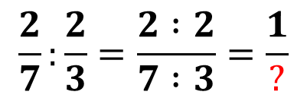

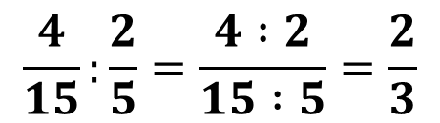
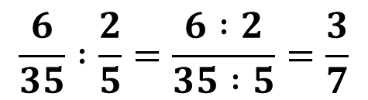
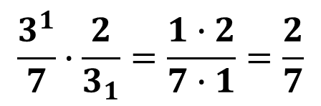

Выявление затруднения
Умножь дроби | Сделай проверку делением
$$\frac{3}{7}∙\frac{2}{5}=\frac{6}{35}$$
$$\frac{6}{35} :\frac{2}{5}=\frac{6 :2}{35 :5}=\frac{3}{7}$$
$$\frac{2}{3}∙\frac{2}{5}=\frac{4}{15}$$
$$\frac{4}{15}:\frac{2}{5}=\frac{4 :2}{15 :5}=\frac{2}{3}$$
$$\frac{3^{1}}{7}∙\frac{2}{3_{1}}=\frac{1∙2}{7∙1}=\frac{2}{7}$$
$$\frac{2}{7}:\frac{2}{3}=\frac{2 :2}{7 :3}=\frac{1}{?}$$

Slide 7
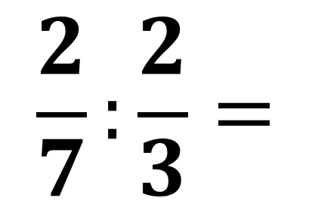
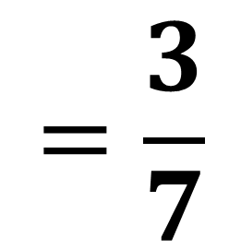
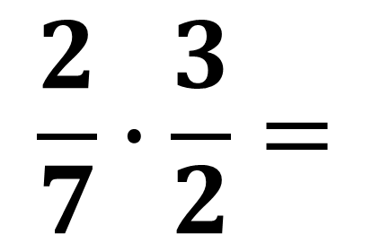
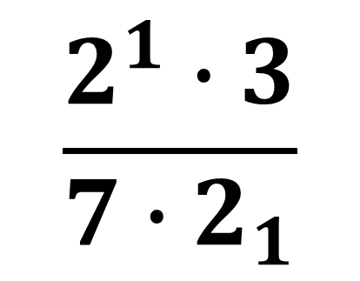
Формулировка ГИПОТЕЗЫ
чтобы выполнить деление дроби на дробь, нужно ДЕЛЕНИЕ тоже свести к СОКРАЩЕНИЮ дробей, а для этого …
… деление ЗАМЕНИТЬ умножением на «перевёрнутую» дробь
$$\frac{2^{1}∙3}{7∙2_{1}}$$
$$=\frac{3}{7}$$
$$\frac{2}{7}:\frac{2}{3}=$$
$$\frac{2}{7}∙\frac{3}{2}=$$

Slide 8
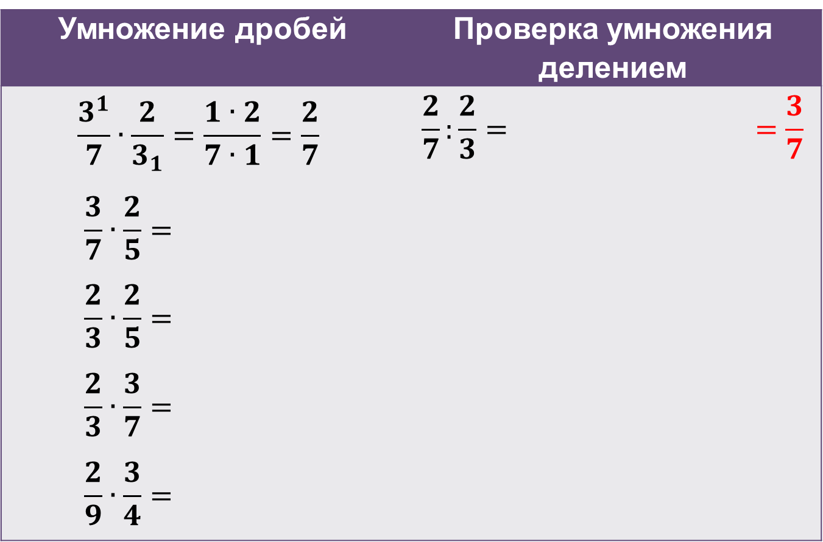
Подтверждение выдвинутой ГИПОТЕЗЫ
Умножение дробей | Проверка умножения делением
$$\frac{3^{1}}{7}∙\frac{2}{3_{1}}=\frac{1∙2}{7∙1}=\frac{2}{7}$$ $$\frac{3}{7}∙\frac{2}{5}=$$ $$\frac{2}{3}∙\frac{2}{5}=$$ $$\frac{2}{3}∙\frac{3}{7}=$$ $$\frac{2}{9}∙\frac{3}{4}=$$ | $$\frac{2}{7}:\frac{2}{3}= =\frac{3}{7}$$

Slide 9
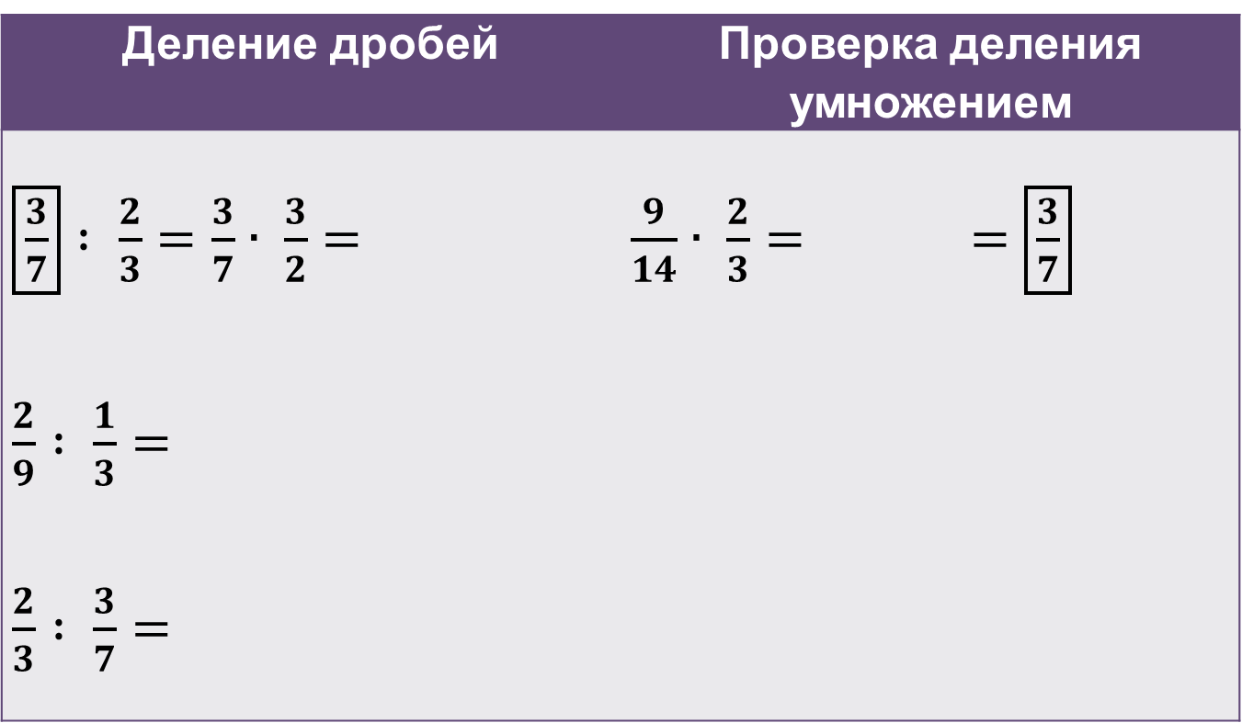
Подтверждение выдвинутой ГИПОТЕЗЫ
Деление дробей | Проверка деления умножением
$\boxed{\frac{3}{7}} : \frac{2}{3}=\frac{3}{7}∙ \frac{3}{2}=$ $\frac{2}{9} : \frac{1}{3}=$ $\frac{2}{3} : \frac{3}{7}=$ | $\frac{9}{14}∙ \frac{2}{3}= =\boxed{\frac{3}{7}}$

Slide 10
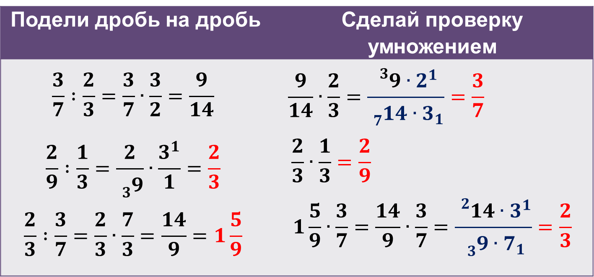
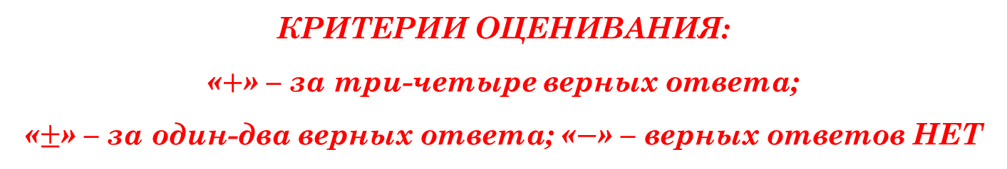
Взаимопроверка
КРИТЕРИИ ОЦЕНИВАНИЯ:
«$+$» – за три-четыре верных ответа;
«$±$» – за один-два верных ответа; «$−$» – верных ответов НЕТ
Подели дробь на дробь | Сделай проверку умножением
$$\frac{3}{7} :\frac{2}{3}=\frac{3}{7}∙\frac{3}{2}=\frac{9}{14}$$ $$\frac{2}{9} :\frac{1}{3}=\frac{2}{{}_{3}^{}9}∙\frac{3^{1}}{1}=\frac{2}{3}$$ $$\frac{2}{3} :\frac{3}{7}=\frac{2}{3}∙\frac{7}{3}=\frac{14}{9}=1\frac{5}{9}$$ | $$\frac{9}{14}∙\frac{2}{3}=\frac{{}_{}^{3}9∙2^{1}}{{}_{7}^{}{14}∙3_{1}}=\frac{3}{7}$$ $$\frac{2}{3}∙\frac{1}{3}=\frac{2}{9}$$ $$1\frac{5}{9}∙\frac{3}{7}=\frac{14}{9}∙\frac{3}{7}=\frac{{}_{}^{2}{14}∙3^{1}}{{}_{3}^{}9∙7_{1}}=\frac{2}{3}$$

Slide 11
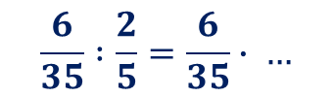
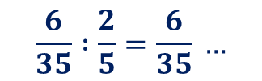
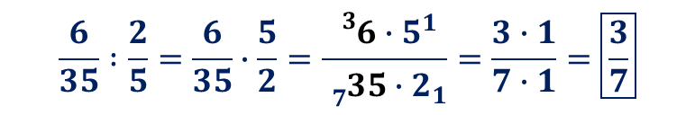
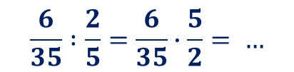
АЛГОРИТМ деления дроби на дробь
$$\frac{6}{35} :\frac{2}{5}=\frac{6}{35} …$$
1. ПЕРВУЮ дробь записать без изменения;
$$\frac{6}{35} :\frac{2}{5}=\frac{6}{35}∙ …$$
2. Действие ДЕЛЕНИЕ заменить действием УМНОЖЕНИЕ;
$$\frac{6}{35} :\frac{2}{5}=\frac{6}{35}∙\frac{5}{2}= …$$
3. ВТОРУЮ дробь «перевернуть»
$$\frac{6}{35} :\frac{2}{5}=\frac{6}{35}∙\frac{5}{2}=\frac{{}_{}^{3}6∙5^{1}}{{}_{7}^{}{35}∙2_{1}}=\frac{3∙1}{7∙1}=\boxed{\frac{3}{7}}$$
4. Выполнить умножение дробей, начав с СОКРАЩЕНИЯ

Slide 12
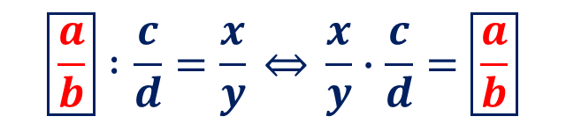
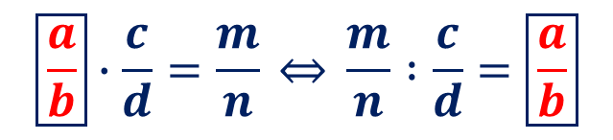
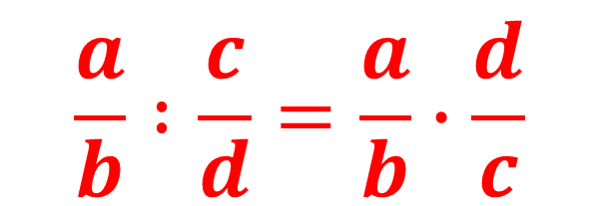
Подведём итоги
$$\boxed{\frac{a}{b}}∙\frac{c}{d}=\frac{m}{n} \overset{⇔}{} \frac{m}{n} :\frac{c}{d}=\boxed{\frac{a}{b}}$$
$$\boxed{\frac{a}{b}} :\frac{c}{d}=\frac{x}{y} \overset{⇔}{} \frac{x}{y}∙\frac{c}{d}=\boxed{\frac{a}{b}}$$
$$\frac{a}{b} :\frac{c}{d}=\frac{a}{b}∙\frac{d}{c}$$

Slide 13
Домашнее задание
Прочитать учебник (§ 14, стр. 86-87);
Выписать в тетрадь решение Примера 1;
ПИСЬМЕННО выполнить №1 и №2 на стр. 87-88.

Slide 14

СПАСИБО за РАБОТУ на уроке!

